Slide 1
Liberto Para Descansar
Pr. Marcelo Augusto De Carvalho
Notes:
www.4tons.com.br
Pr. Marcelo Augusto de Carvalho
Fonte: Lição da Escola Sabatina, jul-ago-set-2021, CPB.
Autores: Gerald Klingbeil e Chantal Klingbeil
Adaptação: Pr. Marcelo Augusto de Carvalho 27/08/2021 Artur Nogueira SP

Slide 2
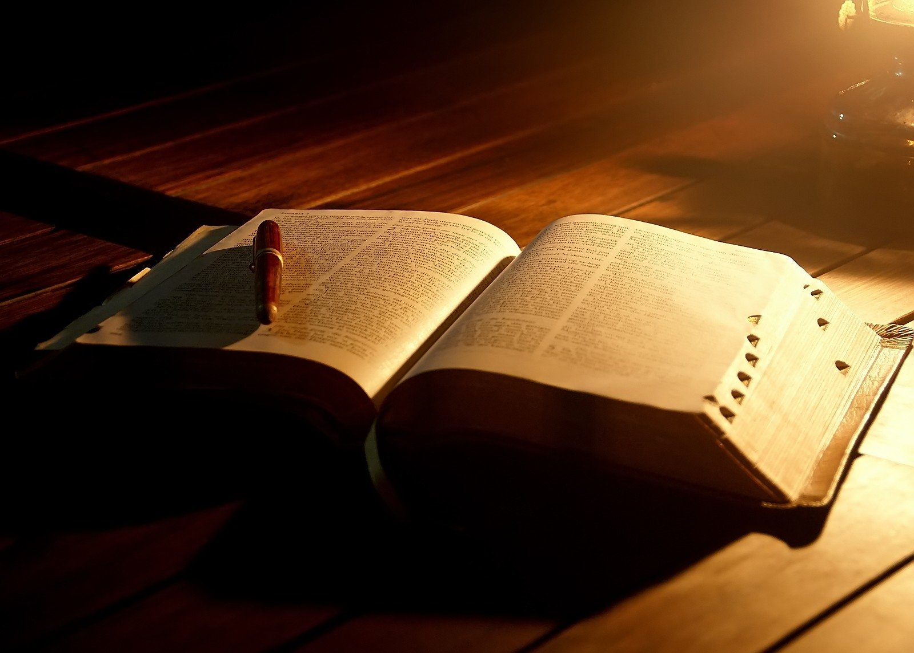
Isaías 58.13-14
Notes:
GÊNESIS 8.20-22

Slide 3
Consequências
Notes:
O QUE FAZER QUANDO MEUS PAIS ERRARAM NO PASSADO E HOJE EU COLHO AS CONSEQUÊNCIAS POR SUAS ESCOLHAS?
Após 40 anos de peregrinação no deserto, surgiu uma nova geração de israelitas que tinha vagas lembranças do Egito. Eles tiveram uma experiência muito diferente da vida de seus pais e haviam testemunhado a repetida falta de fé de seus antepassados e, como consequência, também tiveram que vagar pelo deserto enquanto a geração de seus pais ia morrendo.

Slide 4
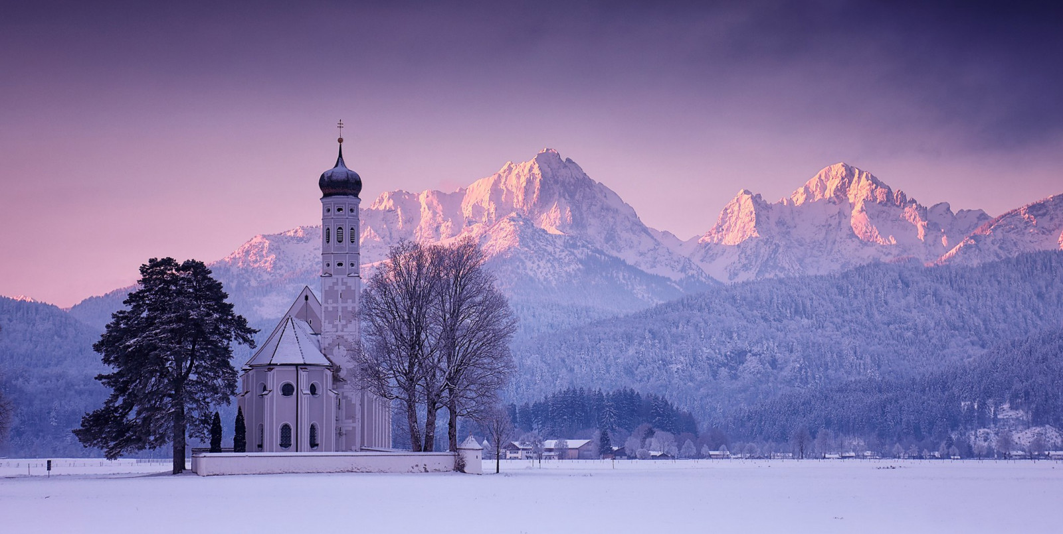
Valorizar os símbolos de
Sua Presença
Notes:
1 VALORIZAR A IGREJA E OS SÍMBOLOS DA PRESENÇA DE DEUS EM NOSSA VIDA (AS CERIMÔNIAS ESPIRITUAIS – SANTA CEIA, BATISMO, CASAMENTO, APRESENTAÇÃO DOS FILHOS...).
Eles tiveram o privilégio de ter o santuário no centro do acampamento e podiam ver a nuvem indicando a presença de Deus pairando sobre o tabernáculo. Quando a nuvem se movia, eles sabiam que era hora de fazer as malas e segui-la. Essa nuvem que fornecia sombra durante o dia e luz e calor à noite era um lembrete constante do amor e do cuidado de Deus por eles.

Slide 5
2 Valorizar o alimento
Notes:
2 VALORIZAR A CONQUISTA DO ALIMENTO COMO UM ATO DIRETO DE DEUS EM MINHA VIDA!
Qual lembrete personalizado do descanso sabático eles tinham? Êx 16:14- 31.
Diferente da teologia popular, esse texto prova que o sábado é anterior ao Sinai.
O que aconteceu? O alimento especial que Deus provia era um lembrete diário de que o Criador sustenta a criação. De modo tangível, o Senhor supria suas necessidades. Cada dia em que a comida aparecia e desaparecia com o Sol era um milagre. Sempre que alguém tentava guardar o maná para o dia seguinte, ele apodrecia e cheirava mal; no entanto, todas as sextas-feiras havia porção dupla, e o que restava para o sábado permanecia miraculosamente fresco.
Israel agora tinha o serviço do santuário e todas as leis e regulamentos registrados em Levítico e Números. Ainda assim, o idoso Moisés convocou todos, repetiu a história do povo e recapitulou as leis que Deus tinha dado (Dt 5:6-22).

Slide 6
3 Estudar Sua lei
Notes:
3 PARA NÃO ERRAR DE NOVO ESTUDAR CONTINUAMENTE A LEI DE DEUS.
Essa nova geração finalmente estava pronta para entrar na Terra Prometida. Israel estava prestes a passar por uma mudança de liderança, e Moisés desejava garantir que eles se lembrassem de quem eram e qual era sua missão. Ele não queria que repetissem os erros de seus pais. Portanto, ele repetiu as leis de Deus. Os Dez Mandamentos foram repetidos para que aquela geração, prestes a conquistar Canaã, não se esquecesse deles.

Slide 7
Como Guardar o Sábado hoje?
Notes:
COMO ENTÃO GUARDAR O SÁBADO PARA EVITAR TAIS MALES DO PASSADO EM MINHA VIDA HOJE?

Slide 8
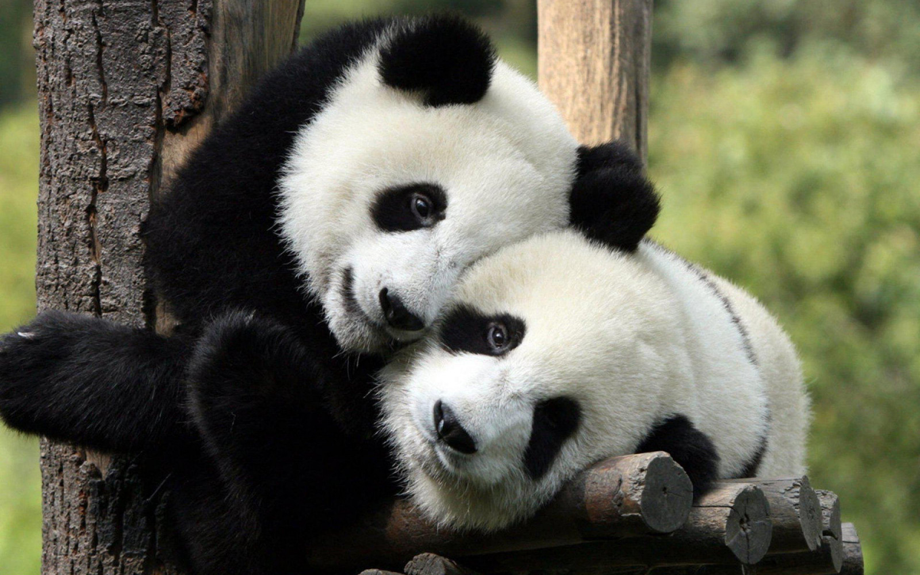
Com alegria
Notes:
1 COM ALEGRIA E DELEITE, JAMAIS COM TRISTEZA.
Deus ordena que Seu povo guarde o sábado. Junto com os mandamentos “não matarás” e “não furtarás” está o mandamento para lembrarmos do Seu dia, mesmo que a Bíblia não dê detalhes de como devemos guardá-lo exatamente.
Que atmosfera deve ser criada e promovida no sábado? Sl 92
Visto que a guarda do sábado significa celebrar a criação e a redenção, sua atmosfera deve ser de alegria e deleite no Senhor, não de tristeza.

Slide 9
Preparação intencional
Notes:
2 PREPARAÇÃO INTENCIONAL DURANTE A SEMANA
A lembrança do sábado não começa no sétimo dia. Como o primeiro sábado foi o ponto alto da criação, devemos “nos lembrar do sábado” durante a semana e planejar para deixar de lado o trabalho semanal e santificar o sábado quando ele chegar. A preparação intencional durante a semana e especialmente no dia de preparação (Mc 15:42) – a sexta-feira – é essencial e aumenta a alegria, à medida que cresce a expectativa para esse dia especial.

Slide 10
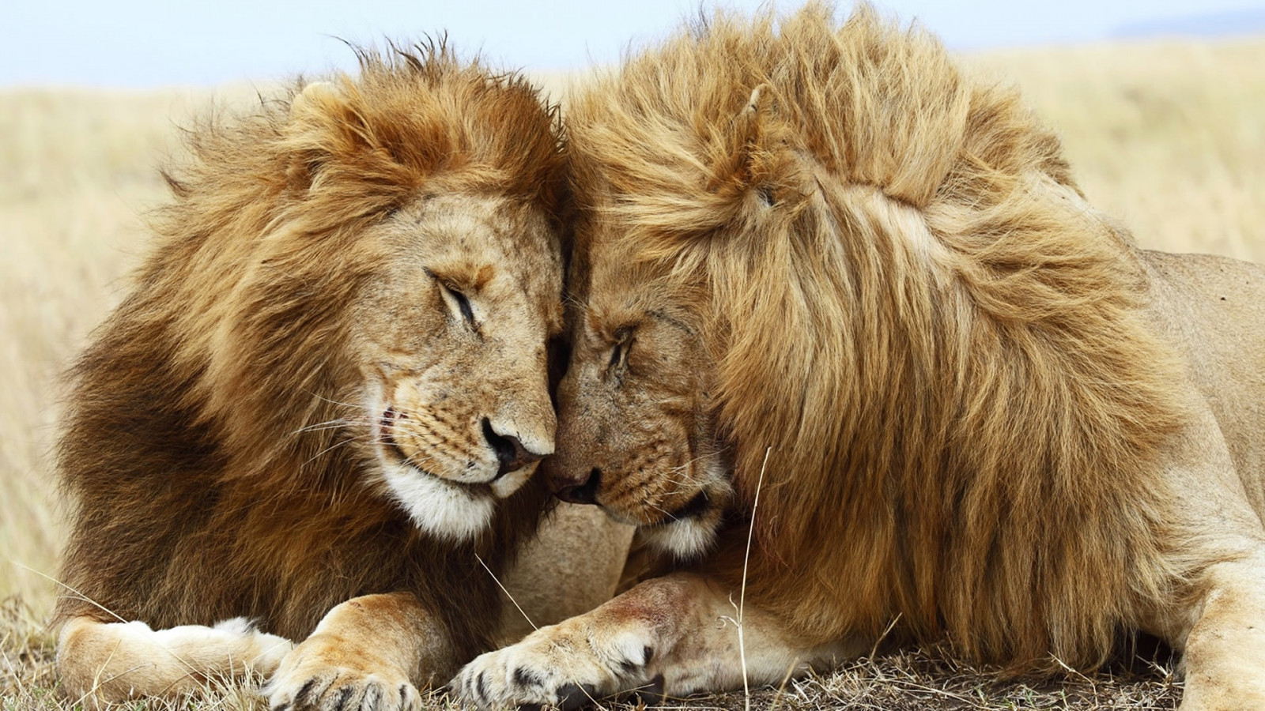
Cultivar relacionamentos
Notes:
3 CULTIVAR RELACIONAMENTOS NESTAS HORAS SAGRADAS
Levítico 19:3
A guarda do sábado também significa cultivar o relacionamento com a família e os amigos. Deus concede tempo para uma concentrada comunhão com a família e inclui o descanso até para os servos e os animais (Êx 20:8-11). O sábado e a família andam juntos.

Slide 11
Adoração coletiva
Notes:
4 ADORAÇÃO COLETIVA NA IGREJA
Embora o tempo para descanso e para a família sejam princípios importantes, a guarda do sábado também significa adorar a Deus coletivamente com a família da igreja. Jesus participou de cultos de adoração e os promoveu (Lv 23:3; Lc 4:16; Hb 10:25).

Slide 12
Física, Mental e Espiritualmente
Notes:
5 DESCANSE EM TODOS OS SENTIDO – FÍSICA MENTAL E ESPIRITUALMENTE.
Mesmo que nossa rotina e ritmo semanal sejam apressados, no fundo do nosso coração, há um anseio pelo verdadeiro descanso sabático e pela comunhão com o Criador. Ao nos lembrarmos de interromper nossos negócios, de planejar passar mais tempo com Deus e de nutrir os relacionamentos, entramos no ritmo e no descanso do sábado.

Slide 13
Estude a natureza
Notes:
6 TENHA CONTATO COM A NATUREZA
“Deus deu aos homens o memorial de Seu poder criador para que O discernissem nas obras de Suas mãos. O sábado nos convida a contemplar, nas obras criadas, a glória do Criador [...]. Mais do que em qualquer outro dia, devemos, no santo dia de descanso, estudar as mensagens que Deus escreveu para nós na natureza [...]. À medida que penetramos no seio da natureza, Cristo nos torna real Sua presença, e nos fala ao coração de Sua paz e amor” (Ellen G. White, Parábolas de Jesus, p. 25, 26).

Slide 14
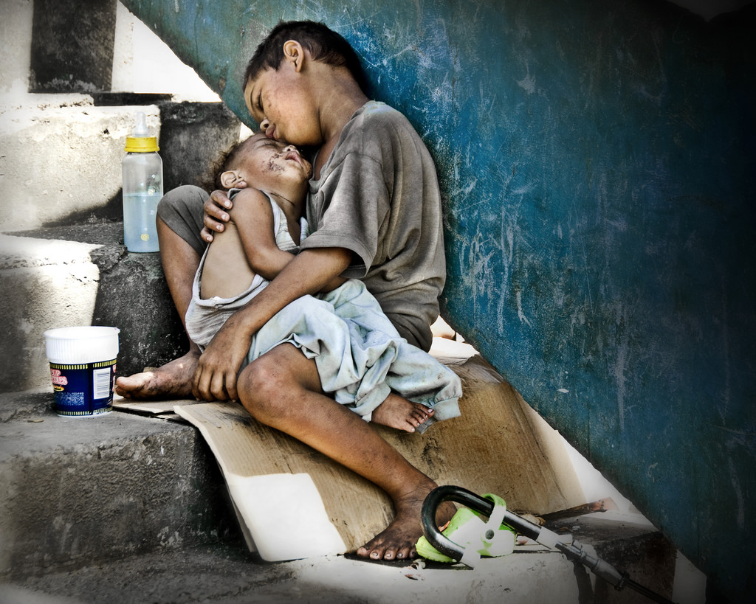
Cuide de quem sofre
Notes:
7 FAÇA ALGO BOM POR ALGUÉM QUE SOFRE MAIS DO QUE VOCÊ
“Uma das razões importantes pelas quais o Senhor libertou Israel da escravidão do Egito foi para que o povo pudesse guardar Seu santo sábado [...]. Evidentemente, Moisés e Arão renovaram o ensino sobre a santidade do sábado, pois o faraó se queixou a eles: ‘Vocês ainda querem que eles [o povo] descansem de suas tarefas!’ (Êx 5:5). Isso indica que Moisés e Arão começaram uma reforma do sábado no Egito.
“Entretanto, a observância do sábado não era para ser uma comemoração da escravidão do povo no Egito. A observância do sábado como lembrança da criação devia incluir uma lembrança alegre da libertação da opressão religiosa no Egito, que dificultava a observância do sábado. Da mesma forma, a libertação da escravidão devia acender para sempre no coração do povo uma terna consideração pelos pobres e oprimidos, pelos órfãos e viúvas” (Nota do apêndice do livro de Ellen G. White, From Eternity Past, p. 549).

Slide 15
Notes:
APELO
Você foi liberto do pecado para descansar!
Então, no sábado, DESCANSE

